Slide 1
Lineare Funktionen
Spezialfälle

Slide 2
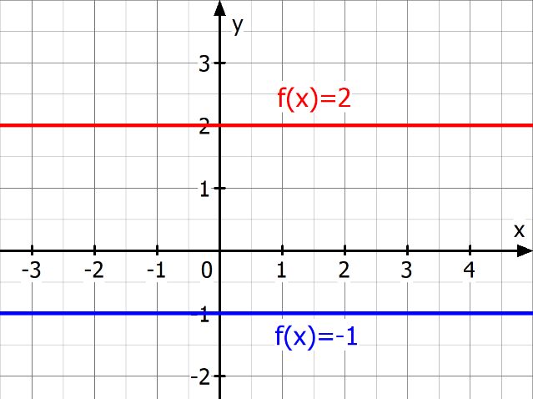
Spezialfall 1: Konstante Funktion ($k=0$)
$$f\left(x\right)=0∙x+d → f\left(x\right)=d$$

Slide 3
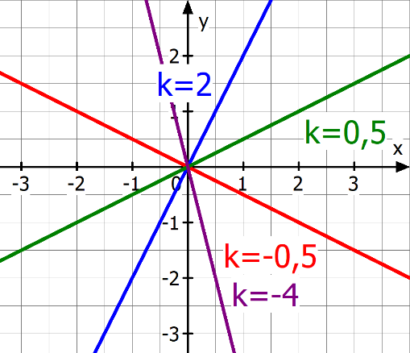

Spezialfall 2: Homogene lineare Funktion ($d=0$)
$$f\left(x\right)=k∙x$$
Der Graph verläuft mit der Steigung k durch den Punkt (0|0).

Slide 4
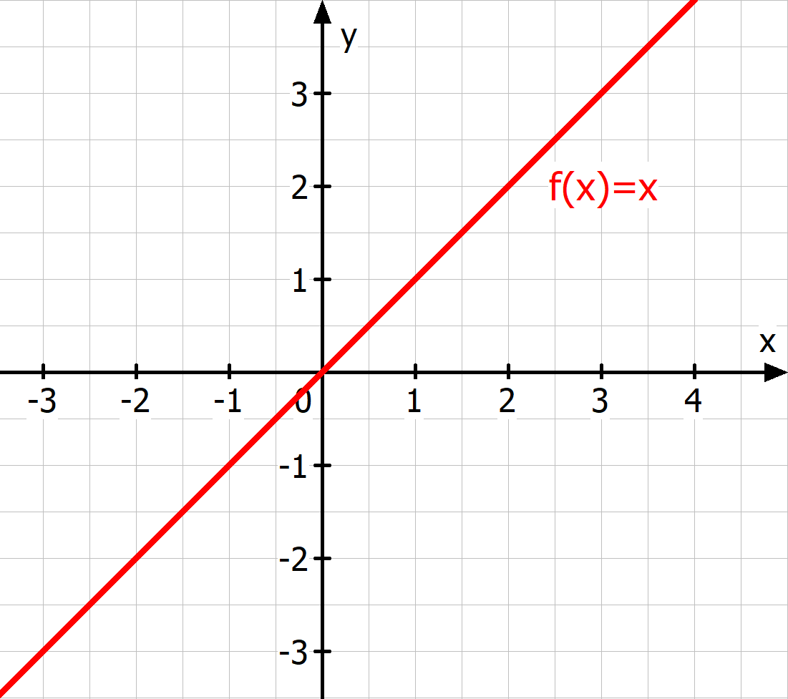

Spezialfall 3: 1. Mediane ($k=1, d=0$)
$$f\left(x\right)=x$$

Slide 5
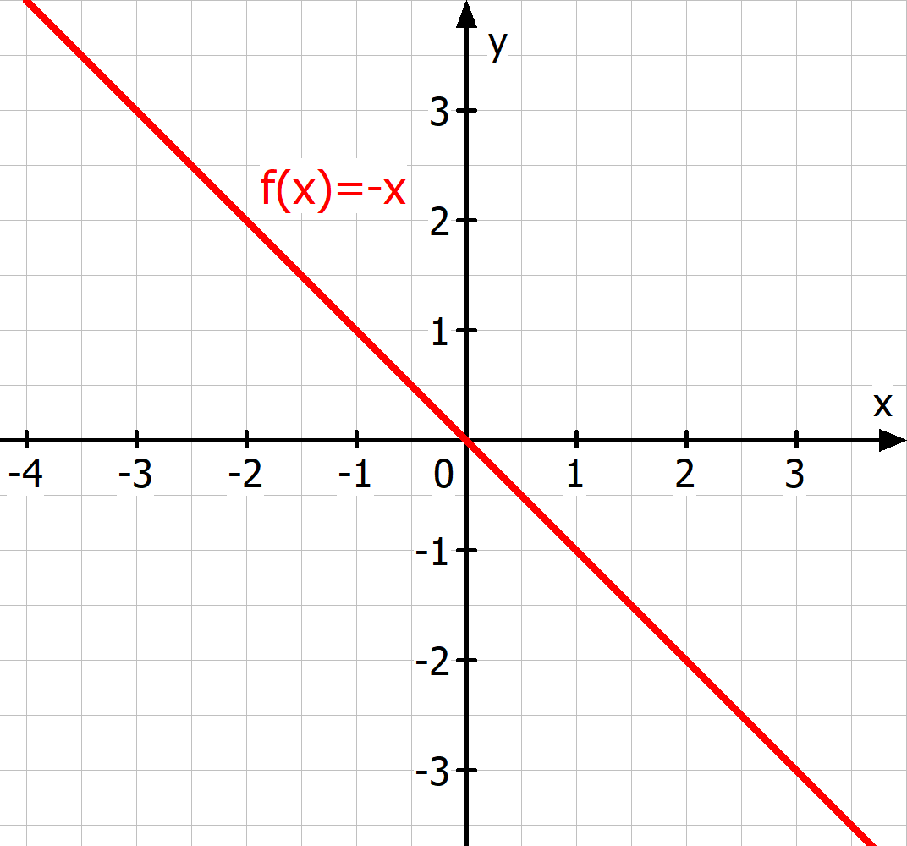

Spezialfall 4: 2. Mediane ($k=−1, d=0$)
$$f\left(x\right)=−x$$

Slide 6
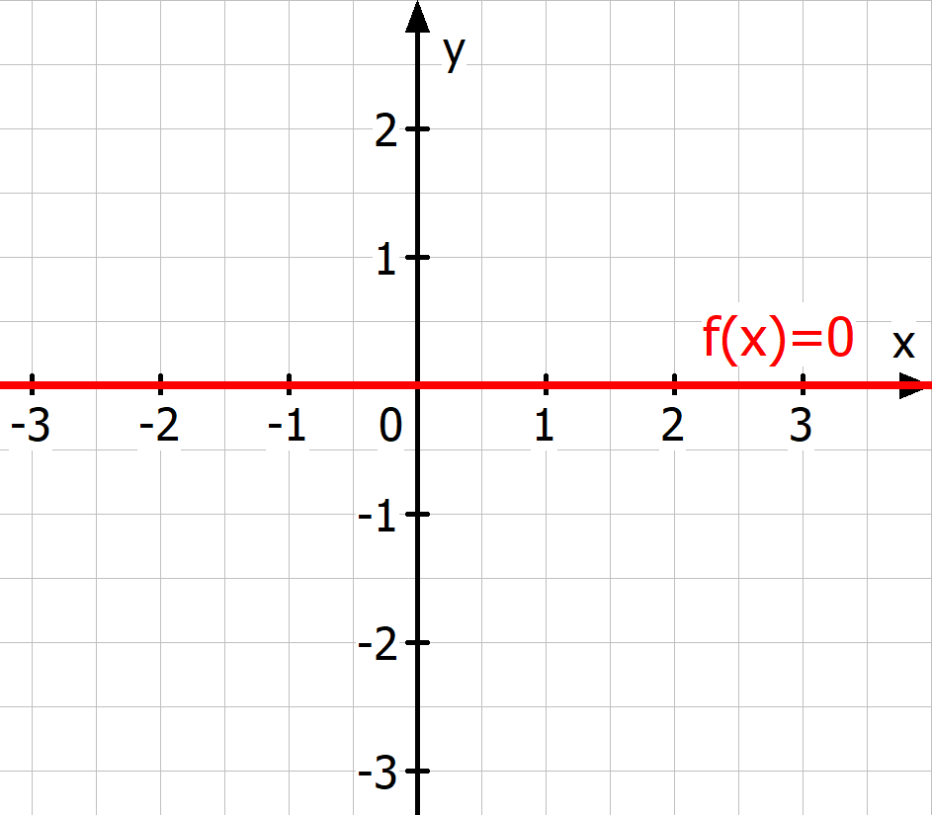
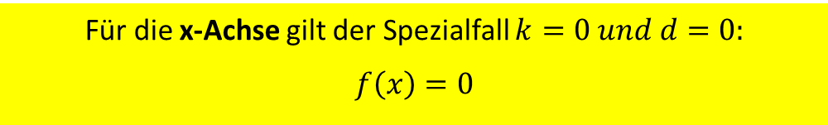
Spezialfall 5: Darstellung der x-Achse (k=0, d=0)
Für die x-Achse gilt der Spezialfall $k=0 und d=0:$
$$f\left(x\right)=0$$

Slide 7
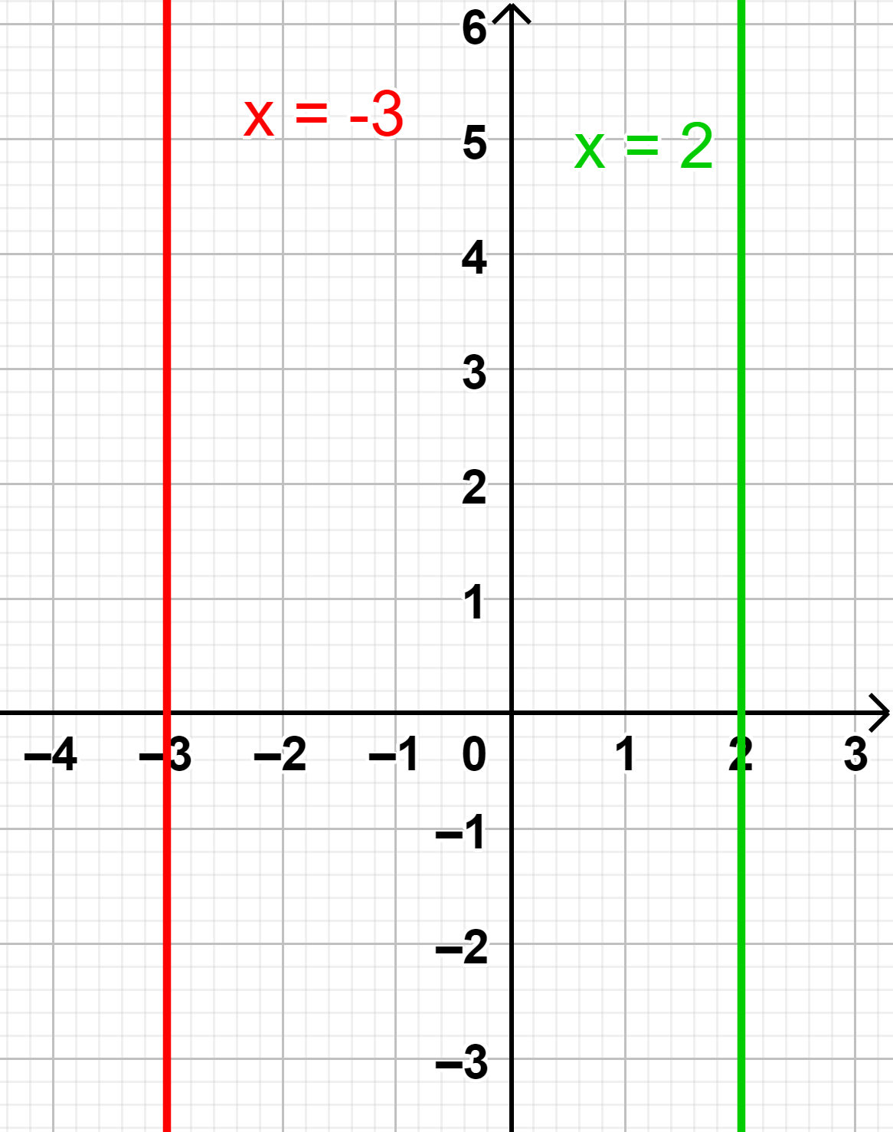
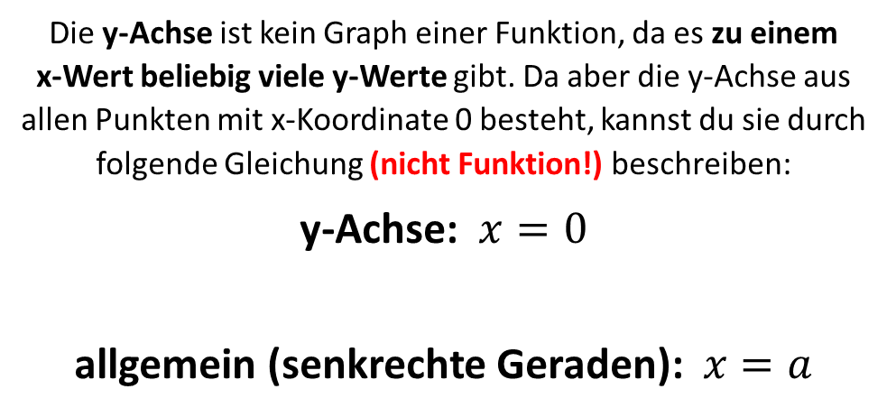
Darstellung von der y-Achse Achse bzw. von senkrechten Geraden
(KEINE FUNKTIONEN!!!)
Die y-Achse ist kein Graph einer Funktion, da es zu einem
x-Wert beliebig viele y-Werte gibt. Da aber die y-Achse aus allen Punkten mit x-Koordinate 0 besteht, kannst du sie durch folgende Gleichung (nicht Funktion!) beschreiben:
y-Achse: $x=0$
allgemein (senkrechte Geraden): $x=a$

